Slide 1
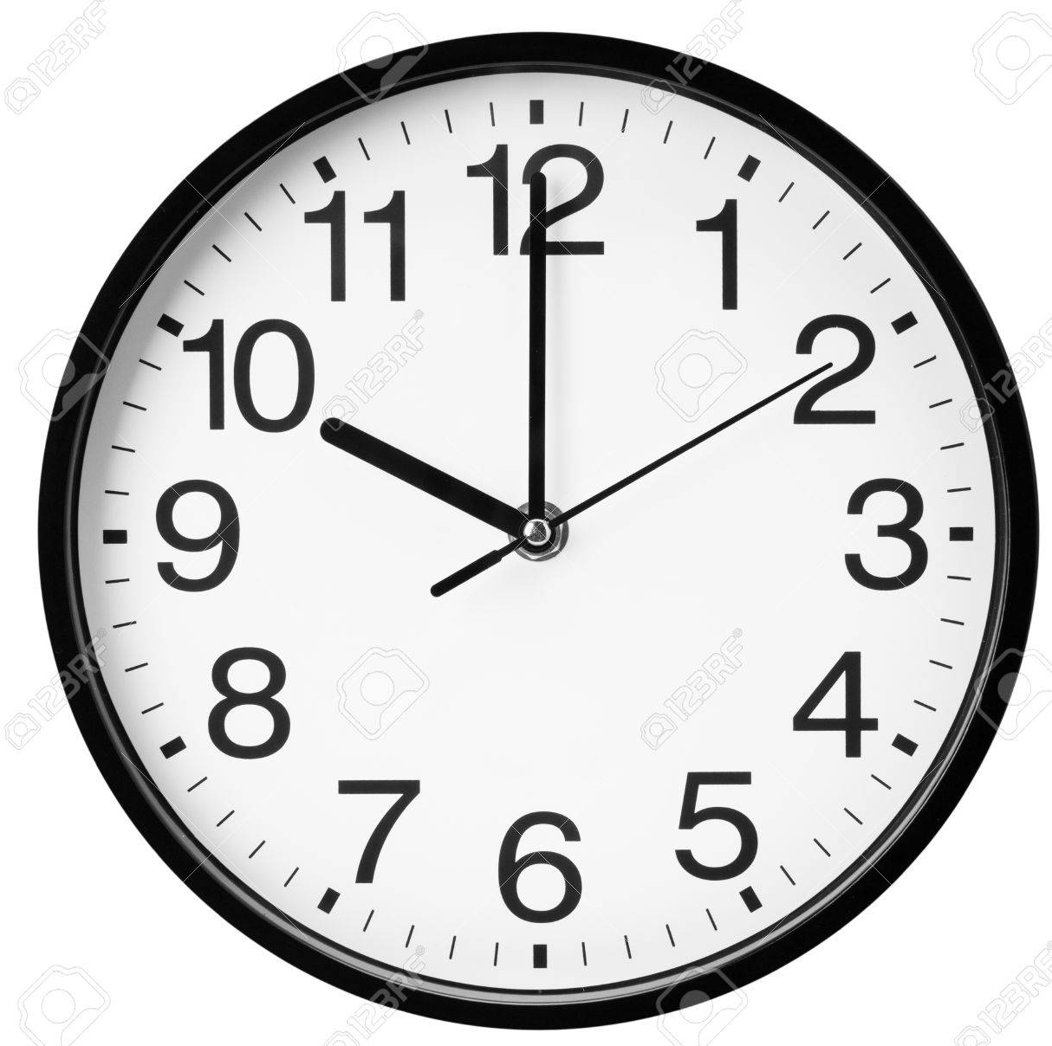
ČAS
Osnovna šola Notranjski odred Cerknica
Pripravile učiteljice 3. razreda

Slide 2
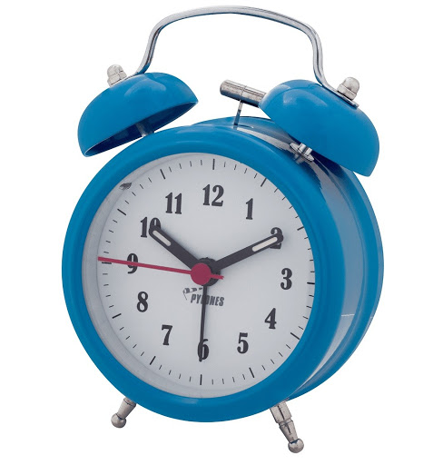
Ura je naprava, ki meri čas.
Čas ponavadi merimo v urah, minutah in sekundah.

Slide 3
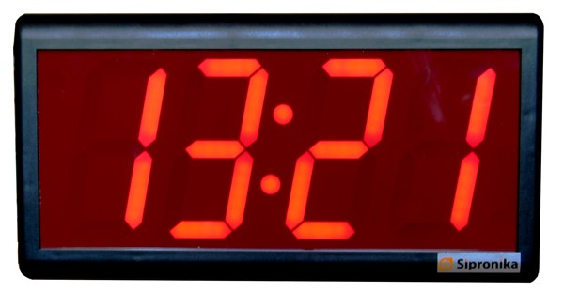
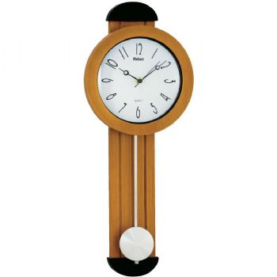
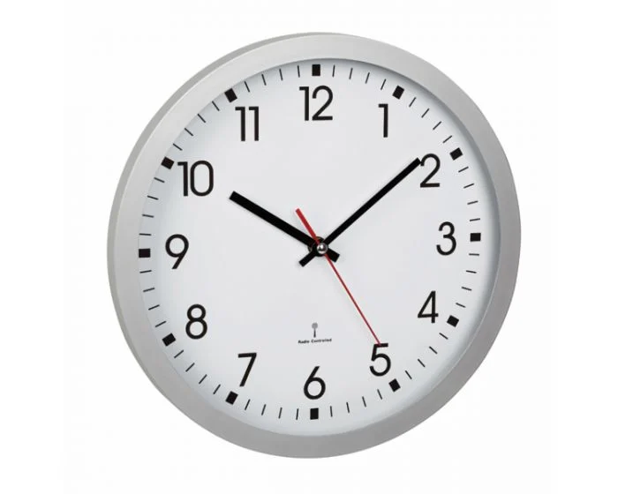
digitalna ura
stenska ura z nihalom
stenska ura
nihalo

Slide 4
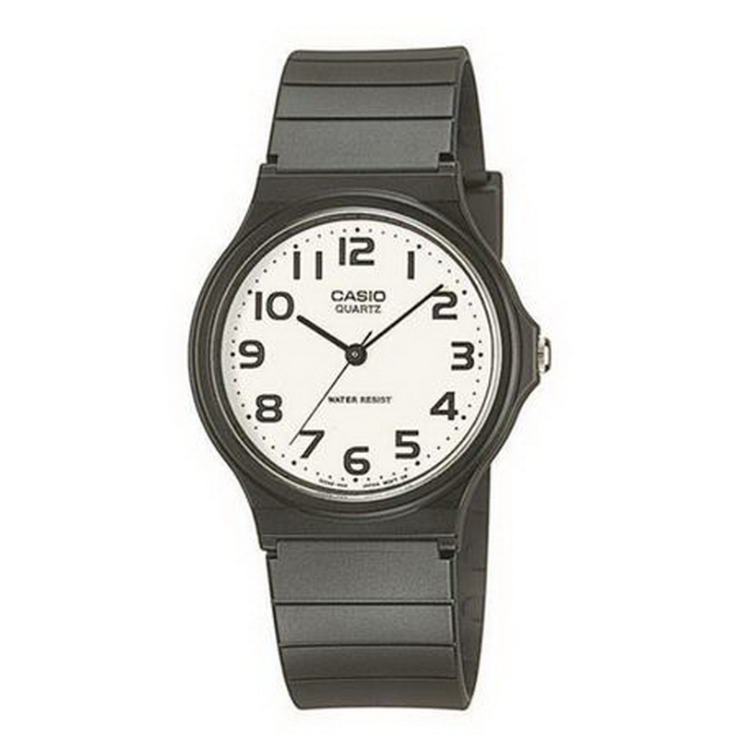
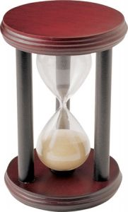
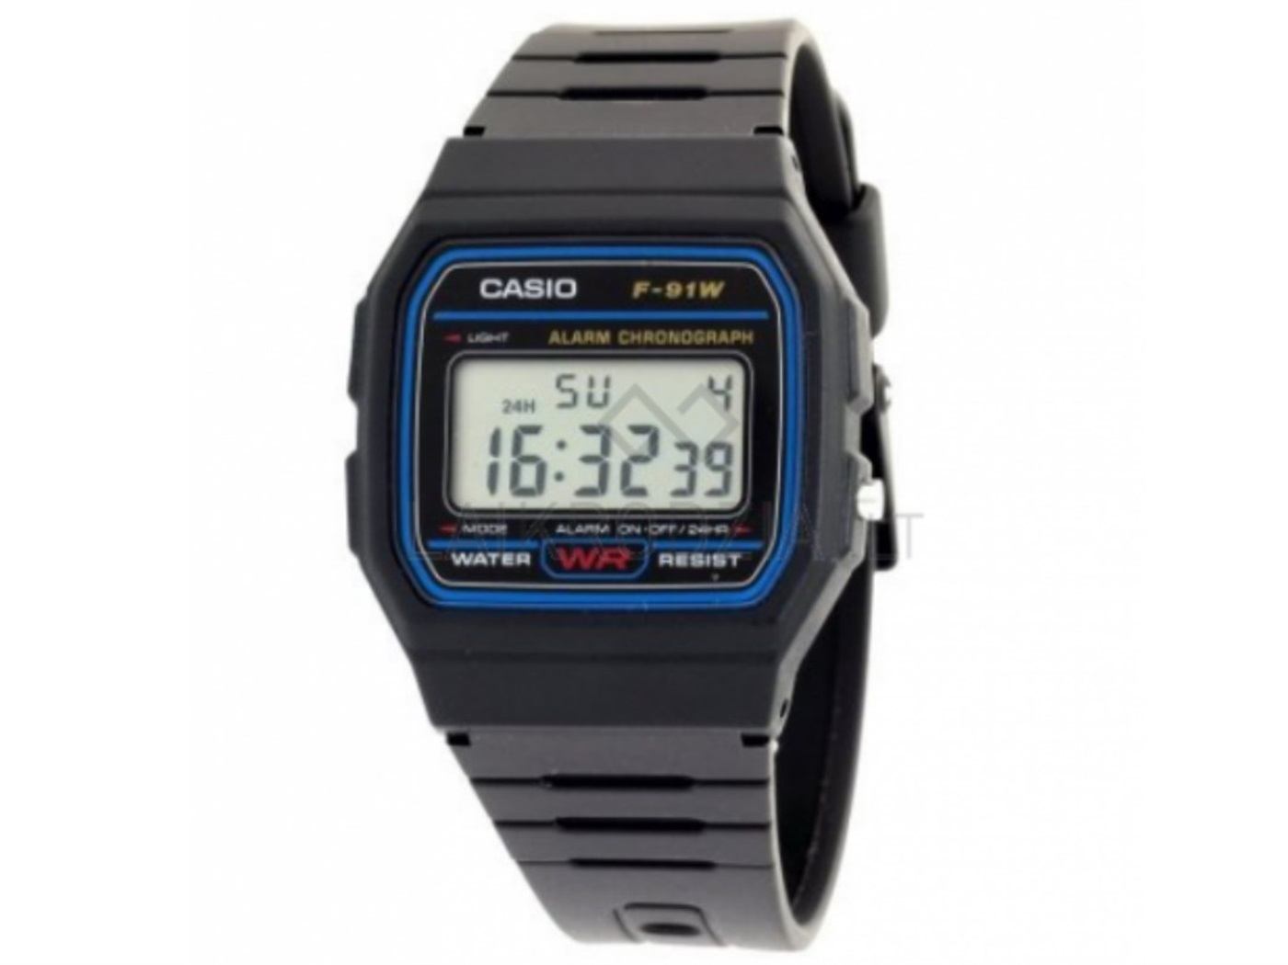
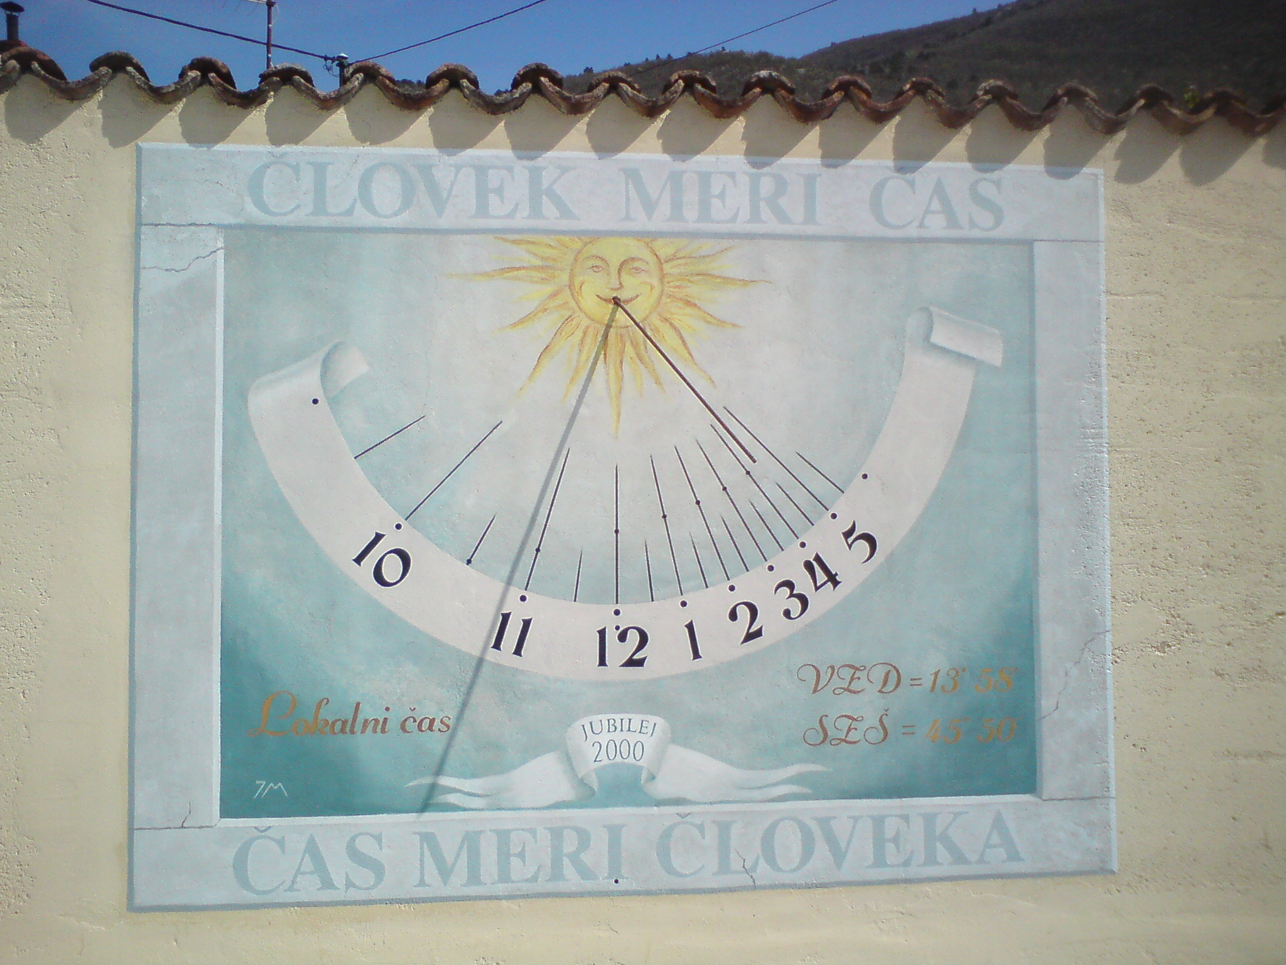
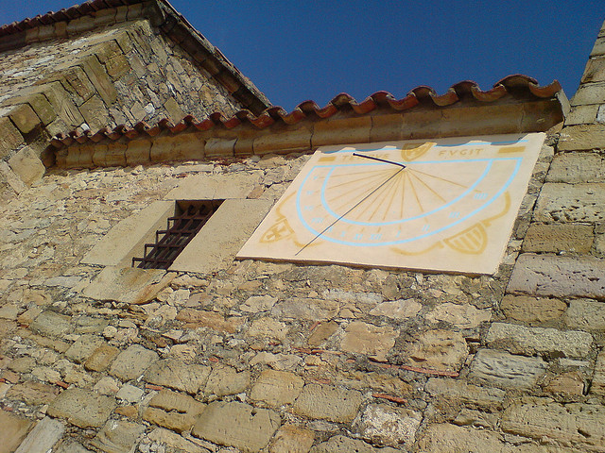
peščena ura
ročna ura
sončna ura

Slide 5
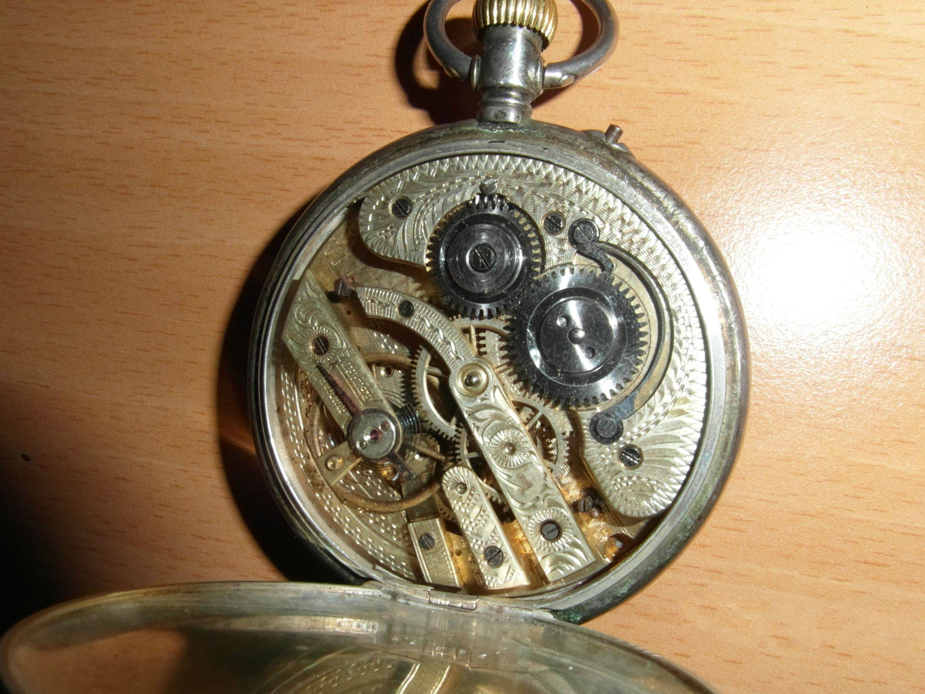
Zakaj se kazalci na uri premikajo?
Kolesca v uri premikajo kazalce.
Gibanje kazalcev meri čas.
Kazalci se gibljejo vedno enako hitro in v isto smer.
Zakaj potrebujemo uro?
Z njo merimo koliko časa kaj traja ali kdaj se kaj zgodi.
Dopoldan: prvih 12 ur dneva, od polnoči do poldneva.
Popoldan: drugih 12 ur dneva, od poldneva do polnoči.
Popoldanske ure lahko zapišemo s številkami od 1 do 12 ali od 13 do 24.

Slide 6
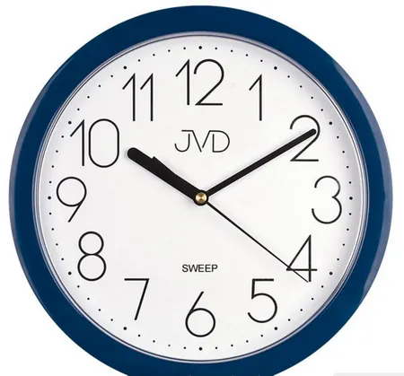
Veliki kazalec je minutni kazalec. Je vedno enako hiter in potrebuje 60 minut, da prepotuje številčnico.
Mali kazalec je urni kazalec.
Je počasen in rabi 12 ur, da se zavrti po številčnici.
Ura ima še sekundni kazalec, ki potrebuje 1 minuto, da se zavrti naokrog.

Slide 7
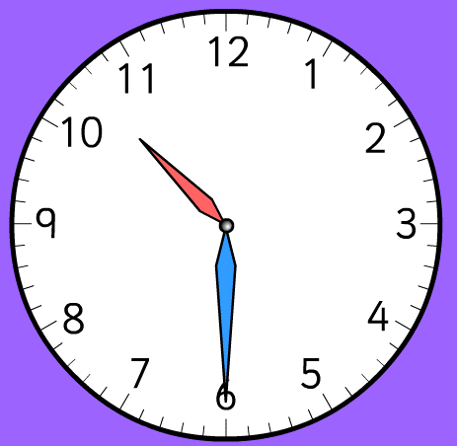
Premikanje urnega (malega) kazalca
Ko se premakne od ene
do naslednje številke,
mine 1 ura.
Ko se premakne od 3
do 6, minejo 3 ure.
Ko se premakne od 6
do 6, mine 12 ur.

Slide 8
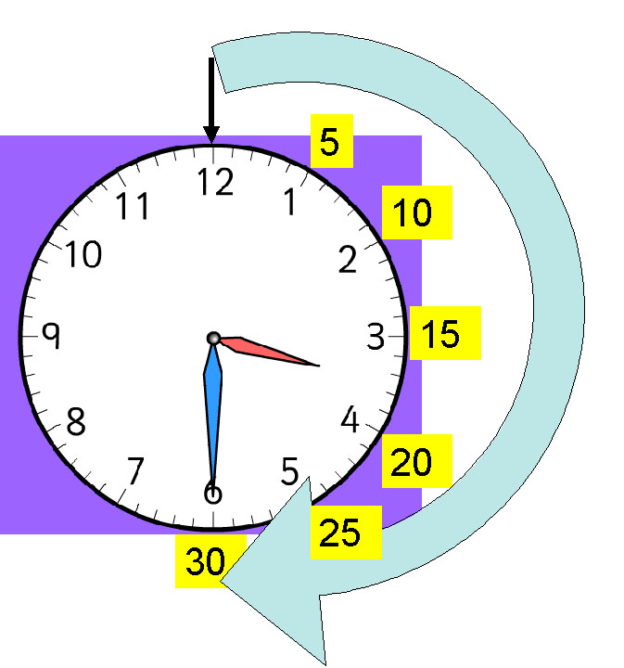
Premikanje minutnega (velikega) kazalca
Ko se premakne od 12
do 1, mine 5 minut.
Ko se premakne od 12
do 2, mine 10 minut.
Ko se premakne od 12
do 6, mine 30 minut.

Slide 9
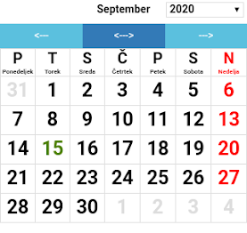
Na koledarju so označeni dnevi, tedni in meseci.
Teden ima 7 dni.
Še znaš našteti dneve v tednu?
Ponedeljek, , , , , , .

Slide 10
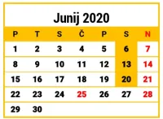
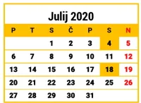
Mesec ima 4 ali 5 tednov.
Vsi meseci nimajo enako število dni. Nekateri jih imajo 30, drugi 31.
Na primer: junij ima 30 dni, julij pa 31.

Slide 11
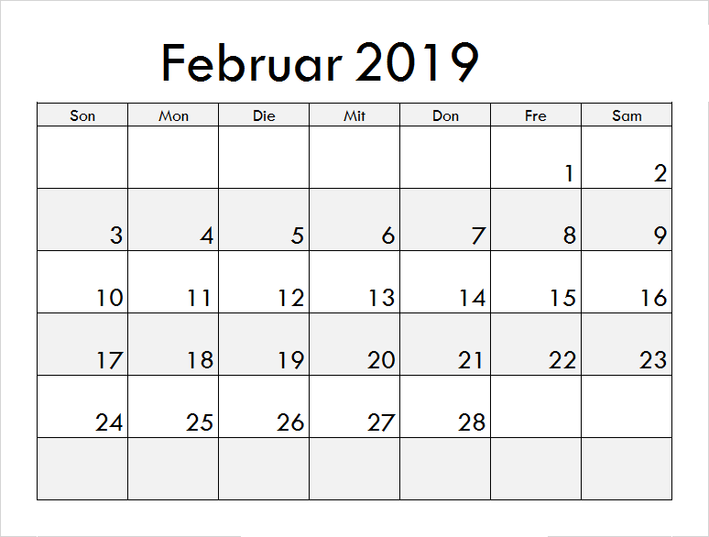
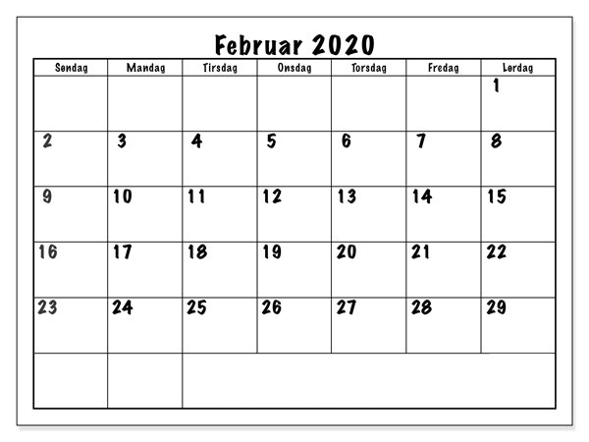
Mesec februar pa ima 28 dni, vsake 4 leta pa 29. Takrat pravimo, da je prestopno leto.
Januar, februar, marec, , , , julij, ,
september, , , .

Slide 12
Viri
Grošelj, N., Ribič, M. (2015). Lili in Bine 3. Samostojni delovni zvezek za spoznavanje okolja. Ljubljana: Rokus Klett.
Grošelj, N., Ribič, M. (2015). Lili in Bine 3. Učbenik za spoznavanje okolja. Ljubljana: Rokus Klett.
Fotografije so iz internetnih strani.
https://www.google.com/search?q=ura&tbm=isch&ved=2ahUKEwi85ML67sDtAhUFyKQKHVPYDkwQ2-cCegQIABAA&oq=ura&gs_lcp=CgNpbWcQAzIHCAAQsQMQQzIECAAQQzIECAAQQzICCAAyBQgAELEDMgIIADICCAAyAggAMgIIADICCABQ6P3mAljx_-YCYN2C5wJoAHAAeACAAZIBiAGIA5IBAzAuM5gBAKABAaoBC2d3cy13aXotaW1nwAEB&sclient=img&ei=iL7QX7yAKIWQkwXTsLvgBA&bih=722&biw=1536&rlz=1C1GCEA_enSI893SI893&hl=sl

